Slide 1
基于Labview
的仪器整合控制系统
Key laboratory of Basic plasma physics, USTC, CAS
Chenkun wang
2014.5.20

Slide 2
项目目标
方便实验室仪器控制
减少实验过程中不同仪器不同软件所带来的麻烦
优化厂商所附带的控制软件
附带的控制软件往往为了满足各种不同用户的需求，会有很多不必要的功能，使用起来也不便捷
规范化实验室的数据、参数、笔记记录

Slide 3

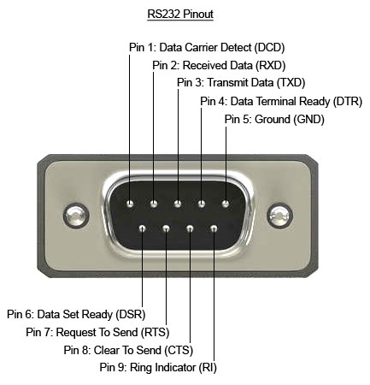
背景介绍
LabVIEW
如同搭积木一般的图形化编程
自动生成界面
强大的仪器通信能力
Software Development Kit (SDK)
完整的软件开发工具集合
提供API、示例代码、注解、相关的说明文档
串行接口通信
按照电器标准和协议分类： RS-232-C、RS-422、RS485、USB等
串口按位（bit）发送和接受字节
波特率、数据位、停止位、奇偶校验位决定串口识别

Slide 4
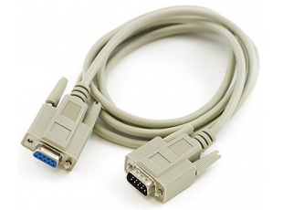
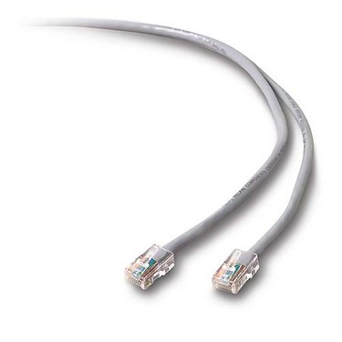
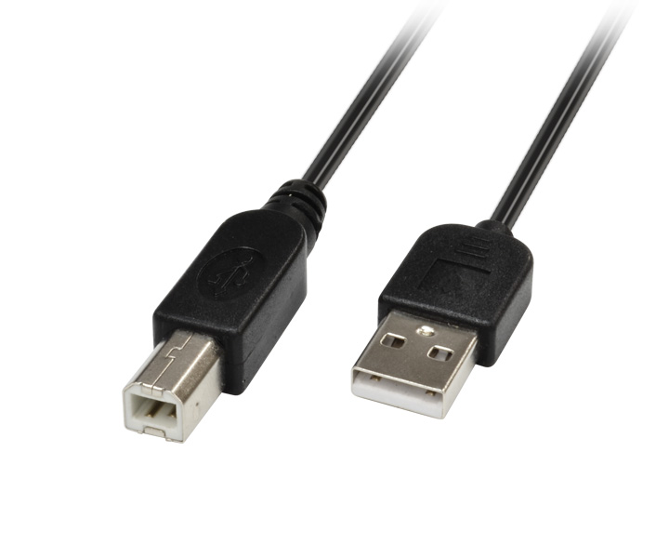


仪器控制
RS-232
网线
USB

Slide 5
两类常见的控制方式
利用串口发送规范数据流控制
底层、直接、易懂、可编程能力强但功能有限
常见的有：步进电机、真空计等控制较为单一的仪器
利用可开发的自带软件控制
保密性好、限制较多、文档多、能控制功能较多的复杂仪器
常见的有：CCD、示波器、激光器等复杂仪器

Slide 6
串口发送规范数据流
通过说明文档了解仪器的命令
仪器的说明书会对所有命令都有详细的介绍
不同的仪器都有自己的命令格式，一般如下：
M: 12345 /r G: /r
命令模式
相应值
命令完毕

Slide 7
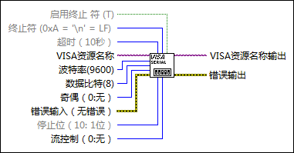


串口发送规范数据流
RS-232 + LabVIEW
波特率 数据位 奇偶校验位 停止位
VISA 读取 VISA 写入

Slide 8
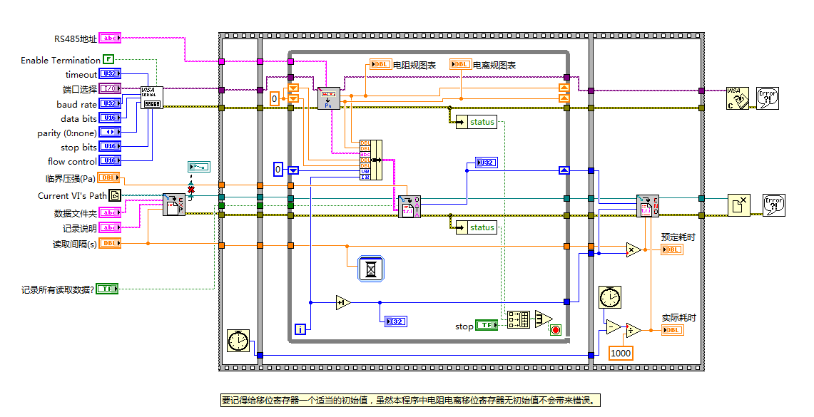
真空计控制程序

Slide 9
可开发的自带软件
SDK编程
API (Application Programming Interface)
应用程序调用接口：给外部程序(.exe)执行函数命令
DLL(Dynamic Link Library)
动态链接库：含有API函数的执行代码
需要API的函数申明(.h)和其导入库(.LIB 在DLL中找到API的入口点)

Slide 10


可开发的自带软件
函数申明.h
依赖
软件.exe
函数库.dll
函数接口.lib
运行
构成
API
用SDK解释说明

Slide 11
可开发的自带软件
一般仪器SDK的构成
一个演示软件
示例代码
.dll+.h+.lib
详细的dll内函数说明和使用方法
利用dll中的函数进行自己编程，但由于dll内函数不能进行操作，会有很大的限制，也无法了解底层的实际代码，容易误操作。

Slide 12
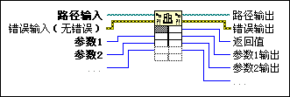
可开发的自带软件
关于LabVIEW调用库函数
LabVIEW本身就有直接调用dll的组件，以实现c语言与LabVIEW的混合编程
LabVIEW本身简洁的编程方式和优秀的界面生成使得仪器控制软件的编写比较方便
但由于LabVIEW对数据类型的限制，容易出现数据类型不兼容的情况

Slide 13
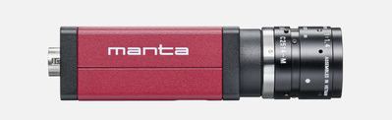
可开发的自带软件
以AVT的Manta CCD为例
AVT的函数写的很宽泛
利用.lib和.h文件，在VC下写好一系列常用设置函数，重新打包成新的DLL
利用LabVIEW读取相应的DLL文件，利用LabVIEW界面给参数，有LabVIEW调用运行DLL内的函数

Slide 14
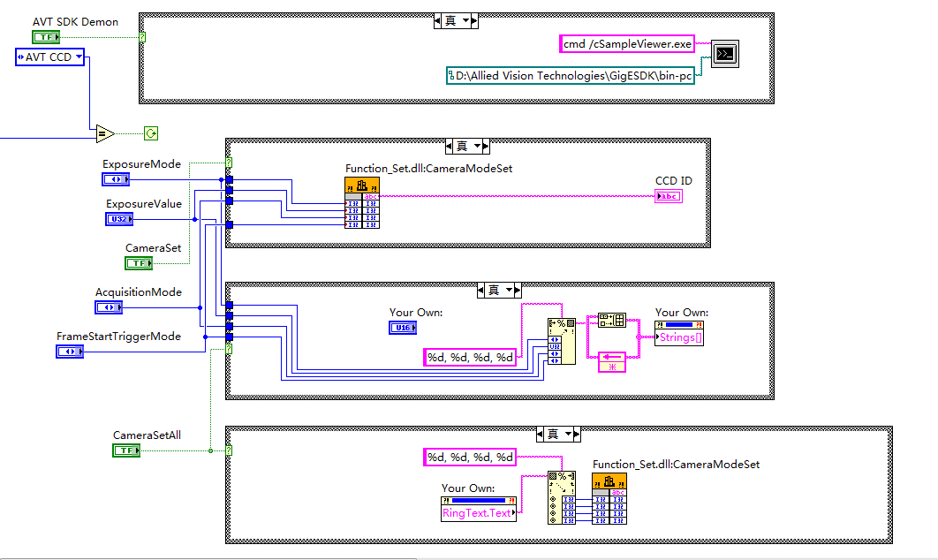
AVT Manta CCD控制程序
设置参数+整体保存参数+调用Demo部分

Slide 15
实验室笔记记录查询
利用LabVIEW的文件读写控件
记录实验室常用数据+软件中的仪器参数
通过时间、发次查询相应的实验数据和笔记
整合激光器或光开关后最终实现自动化

Slide 16
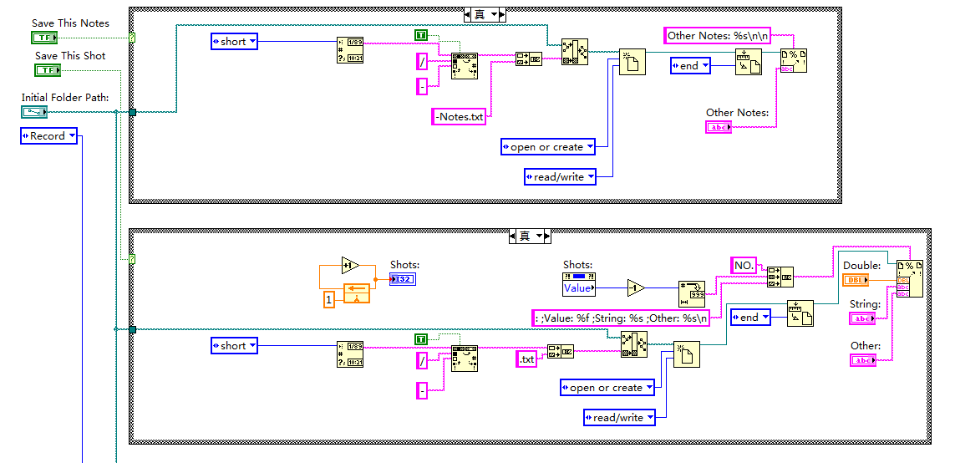
笔记记录查询程序
保存发次信息+发次笔记部分

Slide 17
Version 3.2

Slide 18
目前还存在的问题
AVT的图像写出一直不成功
激光器信息
笔记比较杂，如何更有条理
操作方便
用户体验
之前的两个程序拷不出来了…囧

Slide 19
Thank you!

